Slide 1
Semantisatieverhaal AA:
Het is bijna zover, het gaat bijna gebeuren. Op 21 en 22 maart 2024 gaat er een heel bijzondere wedstrijd plaatsvinden in Den Bosch: de finale, de laatste wedstrijd tussen de twee beste teams of spelers van de beroepenwedstrijd: “Skills the Finals”. Dit is een wedstrijd voor leerlingen die nu op het VMBO en het MBO zitten. Zij strijden erom het beste te worden in een beroep dat ze later graag willen uitoefenen. Bijvoorbeeld de beste metselaar of de beste kapper. Er is natuurlijk een jury bij die bepaalt wie er wint. De jury is de groep mensen die bij een wedstrijd de winnaar kiest. Als iemand de Nederlandse winnaar wordt, kan hij of zij over een paar maanden ook meedoen met de internationale wedstrijd in Frankrijk. Daar doen dan studenten van verschillende landen aan mee. We hebben in Nederland meer dan 400 beroepen. Voorbeelden hiervan zijn mensen die kleding ontwerpen, die kleren bedenken en maken. Of mensen die computers programmeren, mensen die zorgen dat een computer opdrachten kan doen. Allemaal heel belangrijke beroepen. Er zijn ook veel beroepen die echt onmisbaar zijn en waar we er tegenwoordig te weinig van hebben, zoals metselaars, loodgieters of meesters en juffen. Dit zijn beroepen waar wij niet zonder kunnen, die echt nodig zijn. Weten jullie eigenlijk al wat jullie later willen worden?
De link naar een impressie van de wedstrijd in 2023 (optioneel):
AA
Aftermovie Skills The Finals 2023 - WorldSkills Netherlands (youtube.com)
Notes:
Woordenoverzicht:
het is zover: het gaat gebeuren
de finale: de laatste wedstrijd tussen de twee beste teams of spelers
internationaal: van verschillende landen
ontwerpen: bedenken en maken
programmeren: zorgen dat een computer opdrachten kan doen
de jury: de groep mensen die bij een wedstrijd de winnaar kiest
onmisbaar: waar je niet zonder kunt, echt nodig

Slide 2
Gerarda Das
Marjan ter Harmsel
Mandy Routledge
Francis Vrielink
Week 11 – 12 maart 2024
Niveau AA

Slide 3
het is zover
MAART

Slide 4
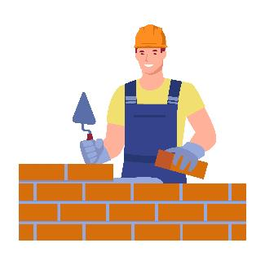
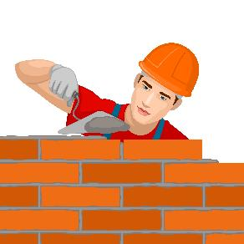
de finale
tegen

Slide 5
de jury

Slide 6
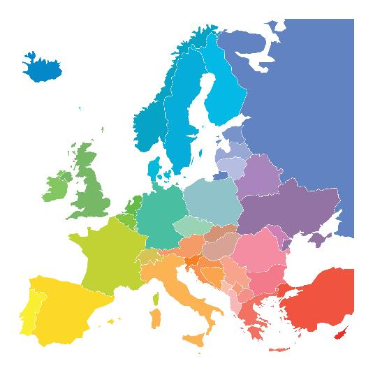
internationaal

Slide 7
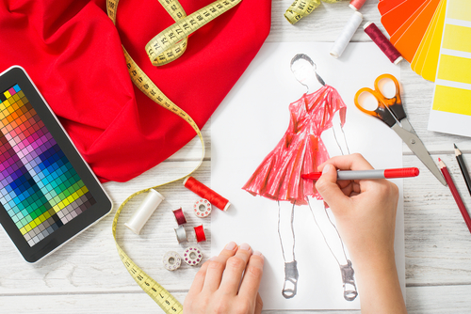
ontwerpen

Slide 8
programmeren

Slide 9
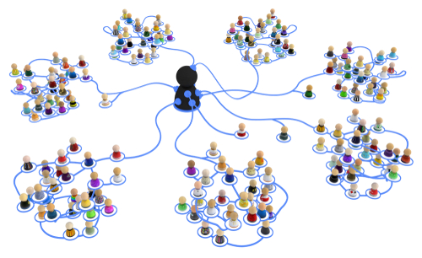
onmisbaar

Slide 10
Op de woordmuur:

Slide 11
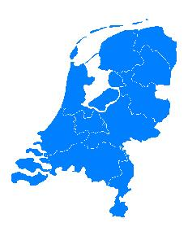
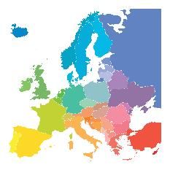
internationaal
nationaal
= van verschillende landen
De Nederlandse kampioen mag ook meedoen met de internationale wedstrijd.
= van één land
Over een paar dagen begint het nationale kampioenschap.

Slide 12
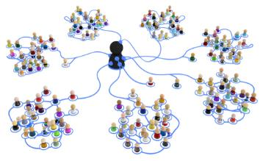
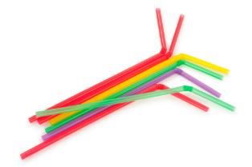
onmisbaar
overbodig
= waar je niet zonder kunt, echt nodig
Metselaar is een onmisbaar beroep.
= waar je wel zonder kunt
Plastic rietjes zijn overbodig en schadelijk.

Slide 13
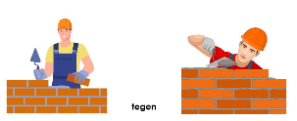
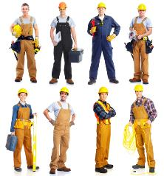
In de finale strijden de beste metselaars tegen elkaar.
de finale
de halve
de kwart
finale
= de laatste wedstrijd tussen de twee beste teams of spelers
finale

Slide 14
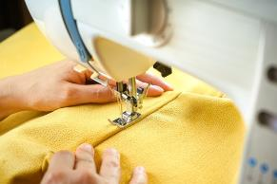
Je moet vaak lang nadenken voordat je iets goed kan ontwerpen en creëren.
creëren
ontwerpen
nadenken
= bedenken en maken

Slide 15
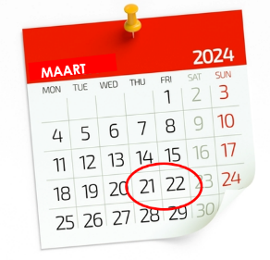
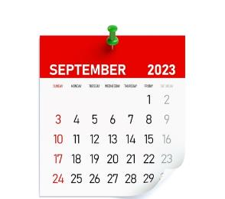
het is zover
= het gaat gebeuren
eindigen
duren
beginnen
= zoveel tijd kost het
Het toernooi begint op 11 september 2023 en duurt tot en met 22 maart 2024. De finale is al bijna zover.

Slide 16
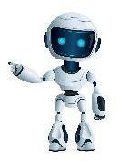
de computertaal
programmeren
= zorgen dat een computer opdrachten kan doen
het ontwerp
de robot

Slide 17
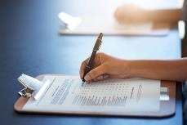
de punten
de jury
= de groep mensen die bij een wedstrijd de winnaar kiest
het beoordelen
de wedstrijd

